Slide 1

№211 А.Байтұрсынов атындағы орта мектеп
Сейділдаева Жанат
Тақырыбы: Шынайы көшбасшының адамгершілік қасиеттері
Жоспары:
1.Шынайы көшбасшы дегеніміз кім?
2.Ұлы рухани ұстаздардың көшбасшылық туралы ойлары 3.Ұлы және шынайы көшбасшылар
4.Көшбасшылық-жеке тұлғаның рухани-адамгершілік дамуының нәтижесі
5.Шынайы көшбасшыға тән қасиеттер
6.Көшбасшыға тән қасиеттер

Slide 2
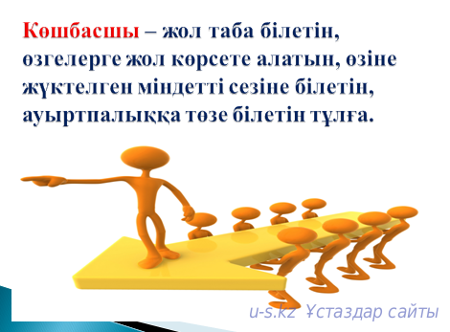
Көшбасшы- ( ағылшынша “leader” –жетекші) қоғамға, ұйымға немесе топқа ықпал етуге қабілетті тұлға.

Slide 3

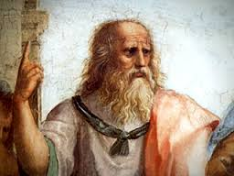
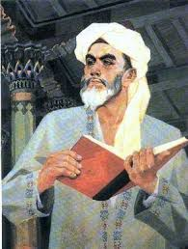
Патша дана тұлға болғанда, дүние шырайлана түспек
Платон
( б.д.д 427-347)
Елшісі епсіз патшаның бағы жанбайды
Жүсіп Баласағұни
( 1020-?)

Slide 4

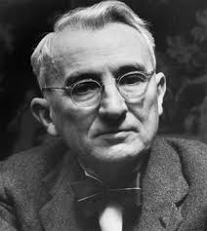
Дейл Брекенридж Карнеги
(1922-1955ж)
Атақты педагог,жазушы,психолог
1.Мақтау мен әділ бағалаудан бастаңыз
2.Қателіктер жөнінде бетпе-бет кездесіп айтыңыз
3.Бір адамды сынаудың алдында ,өз қателіктеріңіз жайлы айтып беріңіз
4.Бұйрық берудің орнына, идеяларды әкелетін сұрақтарды қойыңыз
5.Кішігірім жетістігі үшінде мақтаңыз
6.Сіз көшбасшы ретінде әріптестеріңізді көшбасшы болуға дайындағаныңыз жөн.

Slide 5
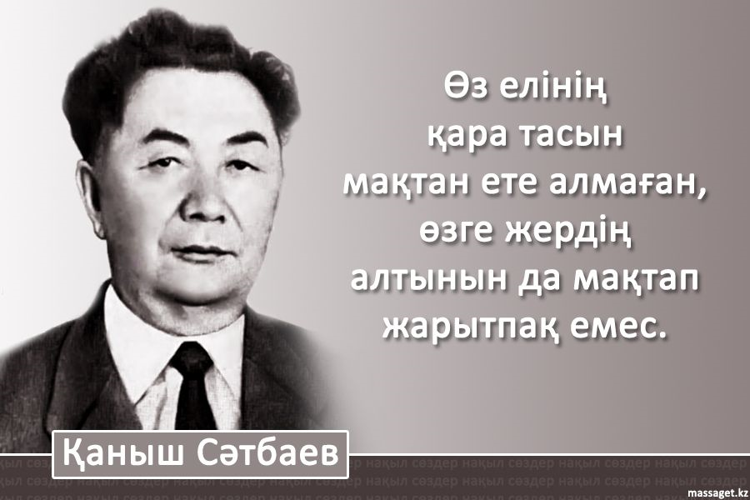
:

Slide 6
Ұлы көшбасшылар
Шынайы
көшбасшылар
Ұлы көшбасшы өзі үшін өмір сүреді
Гитлер
Шыңғысхан
Сталин
Петр 1
А.Македонский
Е.Зұлқарнайн
Шынайы көшбасшы басқалар үшін өмір сүреді
А.Құнанбаев
М.Ганди
А.Линкольн
Л.Н.Толстой
Ш.Айтматов

Slide 7
Көшбасшыға тән қасиеттер
1. Жарамсақтануға жол бермейді
2. Барлығын бағындырады
3. Адамдардың көңіліне сенім ұялатады
4. Жеңіске жетуге мүмкіндік береді
5.Адамдарды басқаруға мүмкіндік туғызады
Конфуций

Slide 8
